Slide 1
HALLOWEEN-SILMÄ
Niina Sivonen

Slide 2
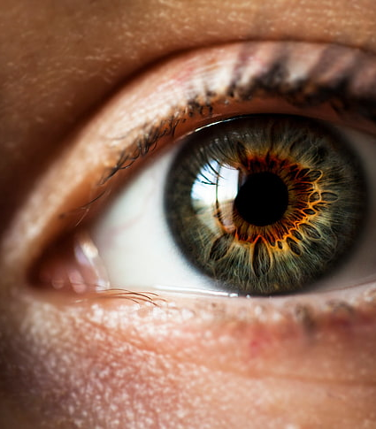
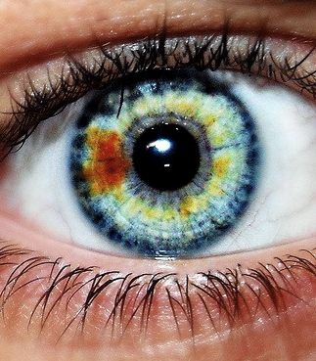
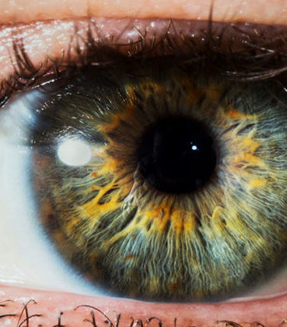
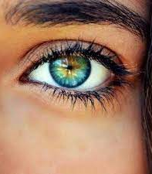
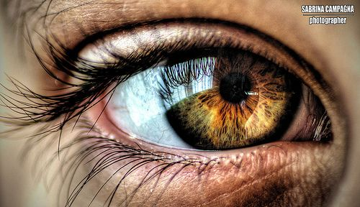
ERILAISIA SILMIÄ

Slide 3
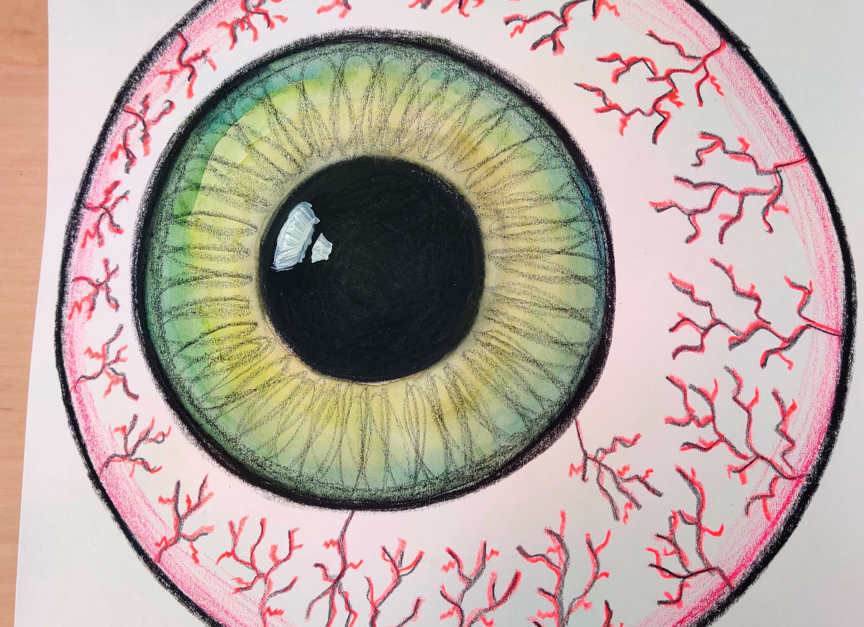
HALLOWEEN-SILMÄ
Mitä tarvitset?
Neliönmuotoinen valkoinen paperi
Harppi + lyijykynä
Vahaliidut (musta, sinooperinpunainen ja karmiininpunainen
Vesivärit + sivellin + vesikippo
Valkoista pulloväriä

Slide 4
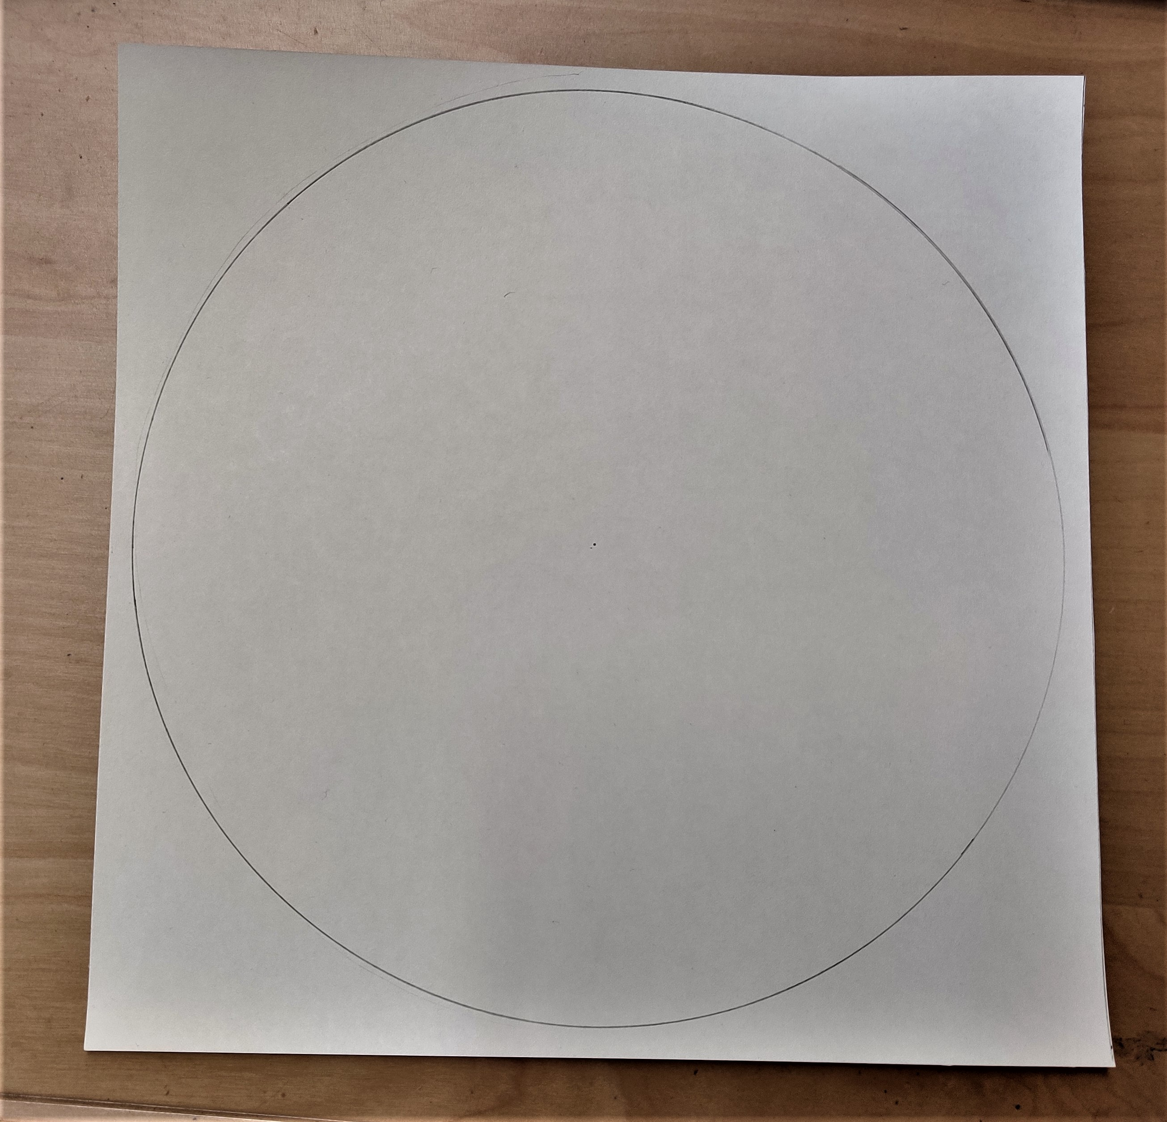
TYÖVAIHEET
1. Piirrä mahdollisimman suuri ympyrä paperille käyttämällä harppia ja lyijykynää.

Slide 5
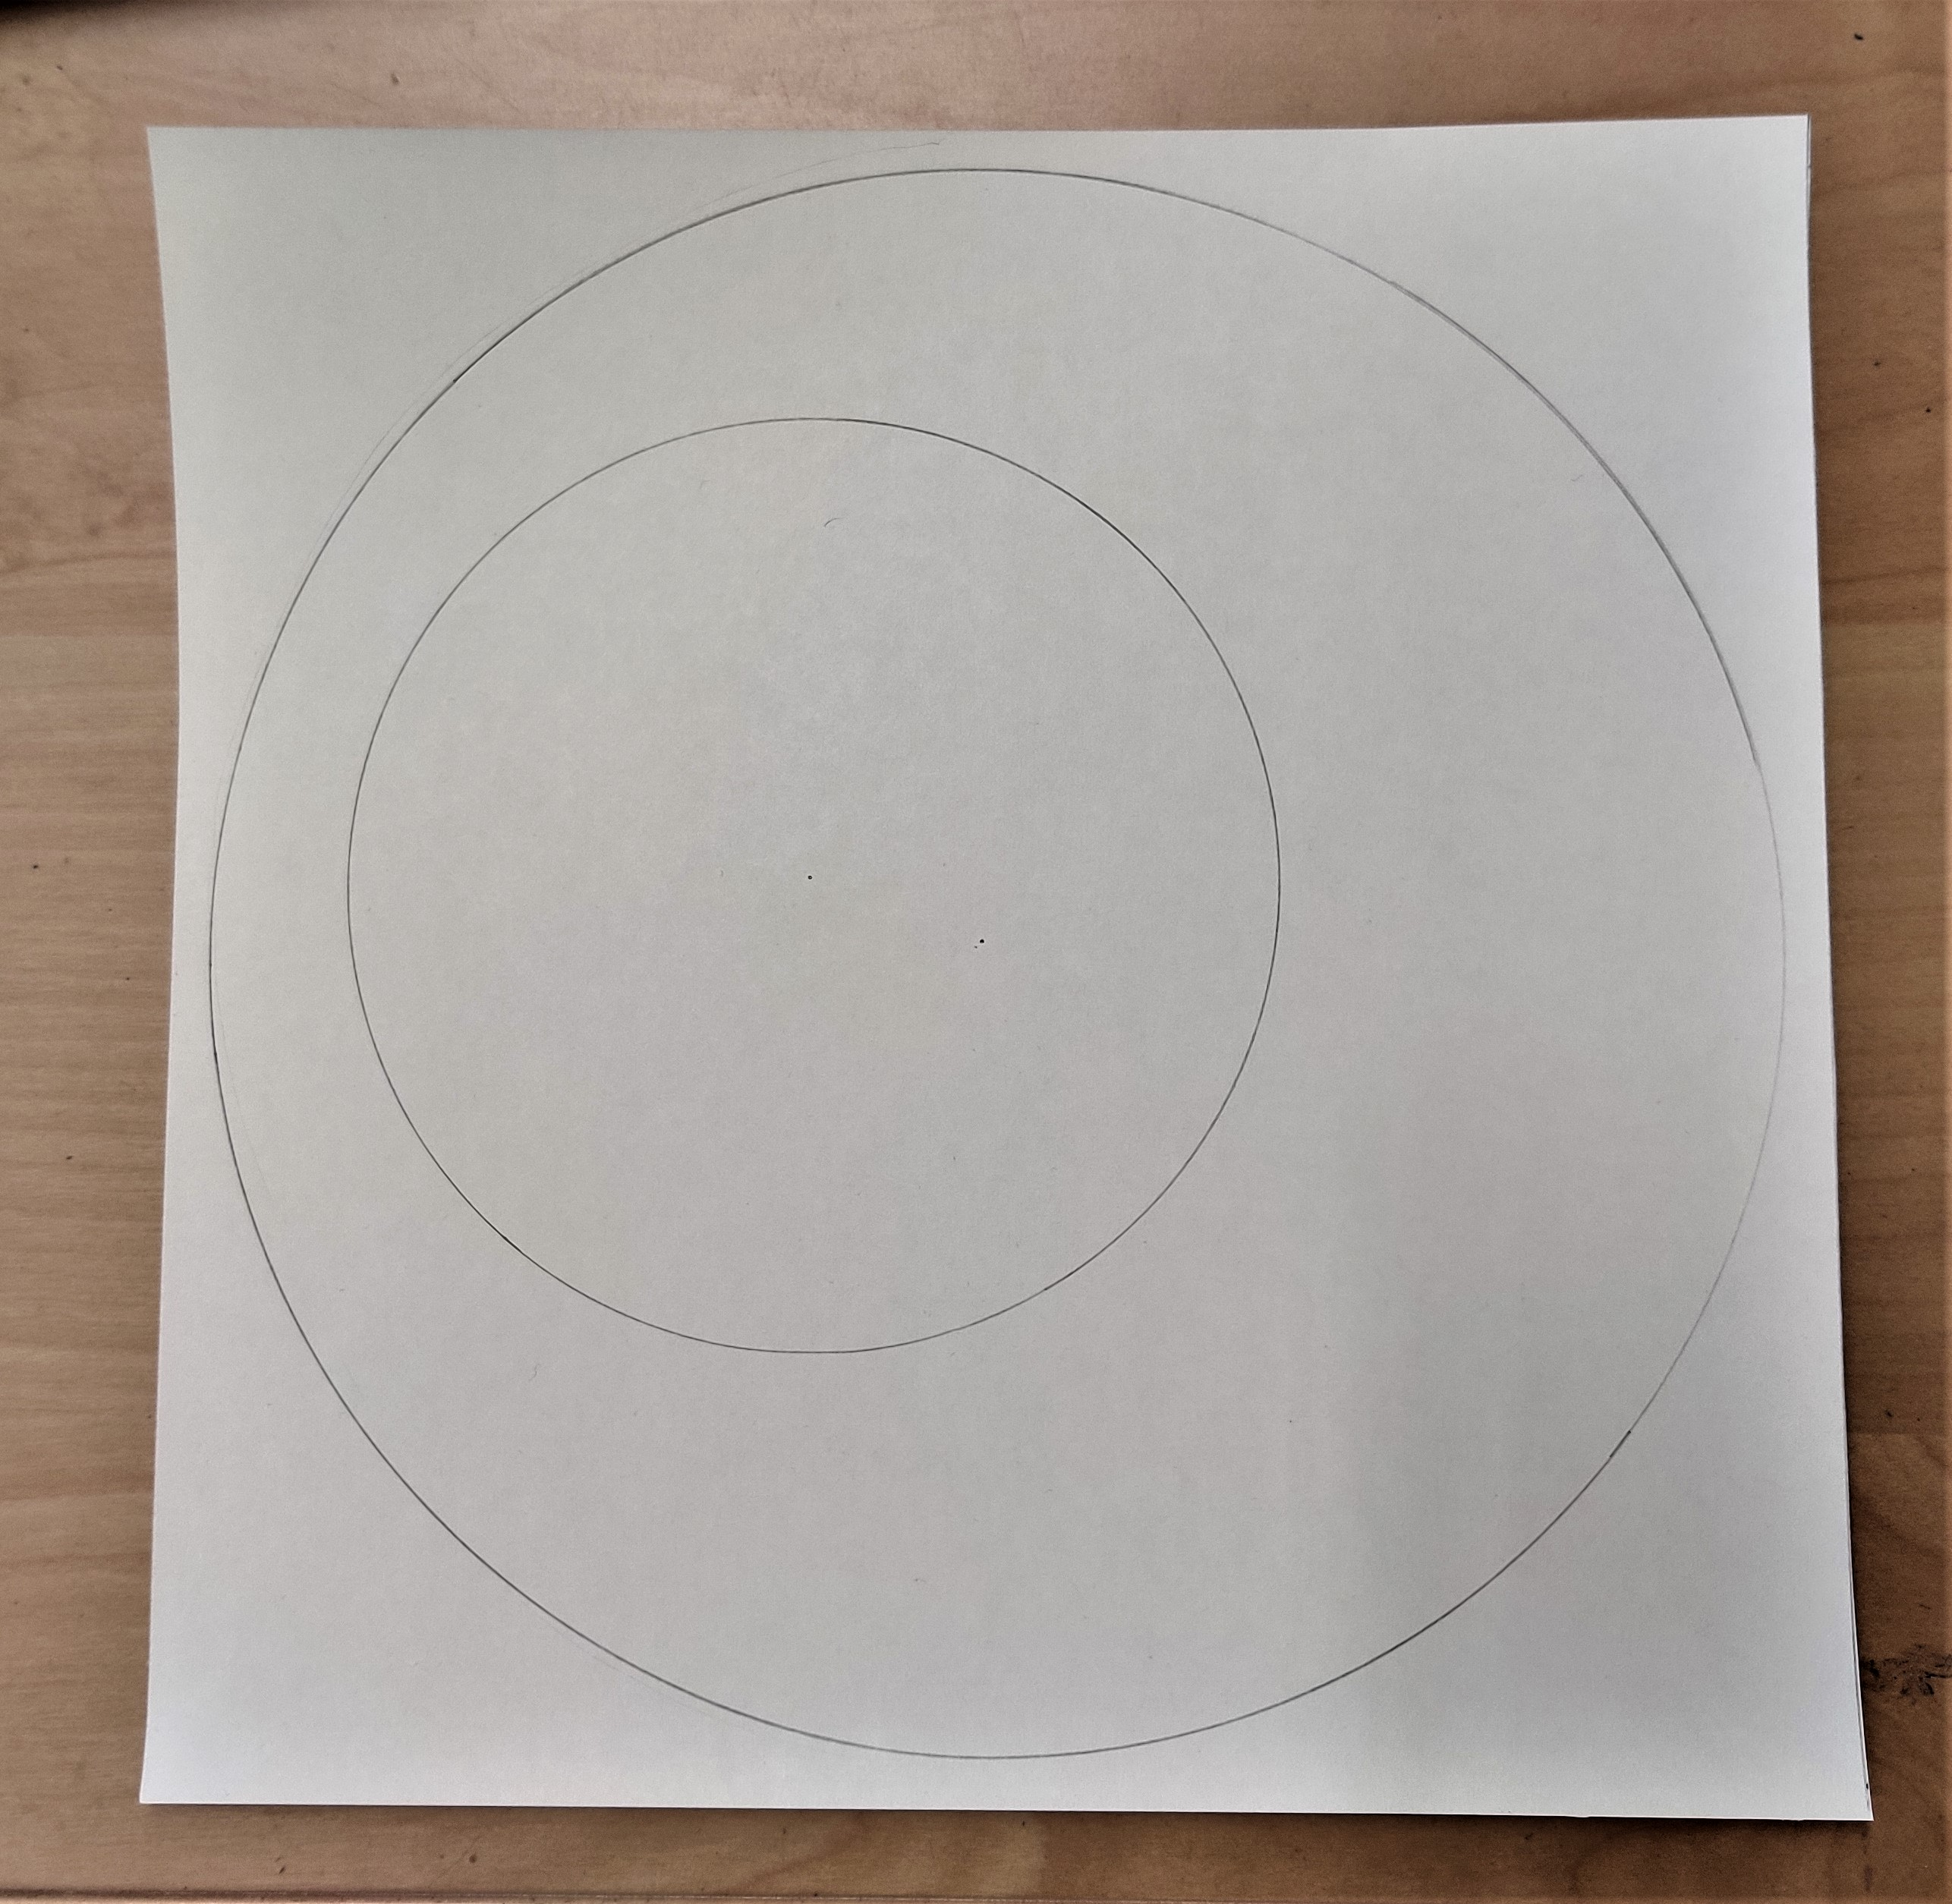
2. Piirrä suuremman ympyrän sisälle pienempi ympyrä harpilla.
HUOM! Sen ei tarvitse olla keskellä, vaan se voi olla hieman sivummassa.

Slide 6
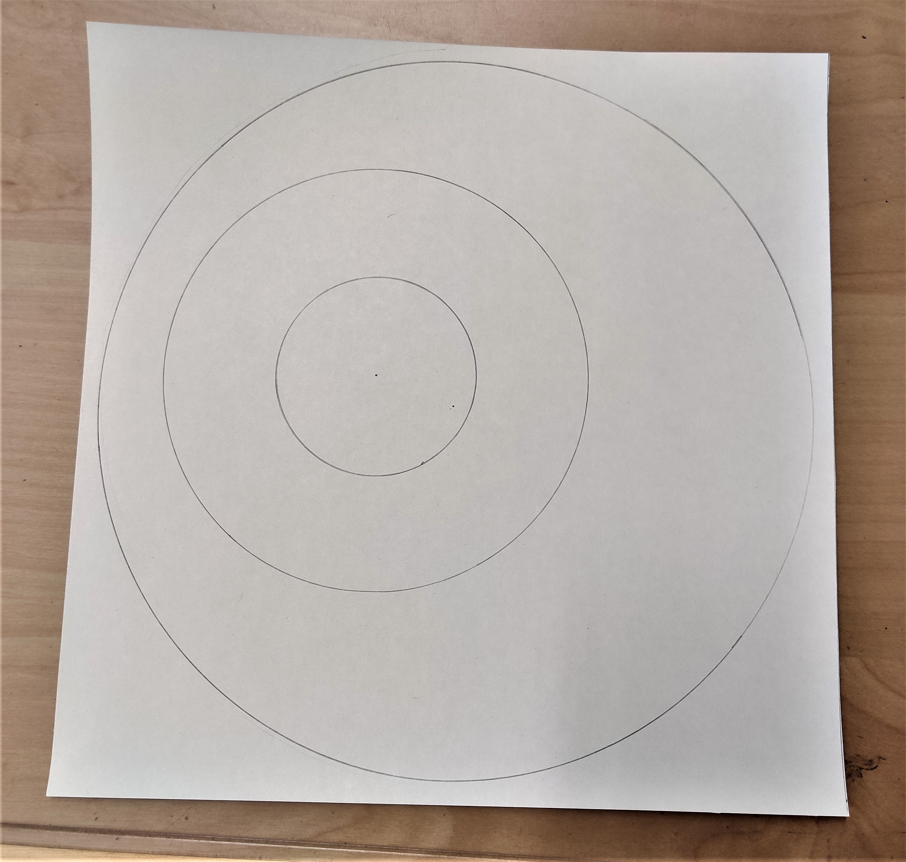
3. Piirrä nyt pienemmän ympyrän keskelle vielä pienempi ympyrä harpilla.
Käytä keskipisteenä samaa pistettä, jota käytit edellisen piirtämäsi ympyrän kohdalla. Silmän mustan osan täytyy siis olla keskellä edellistä ympyrää.

Slide 7
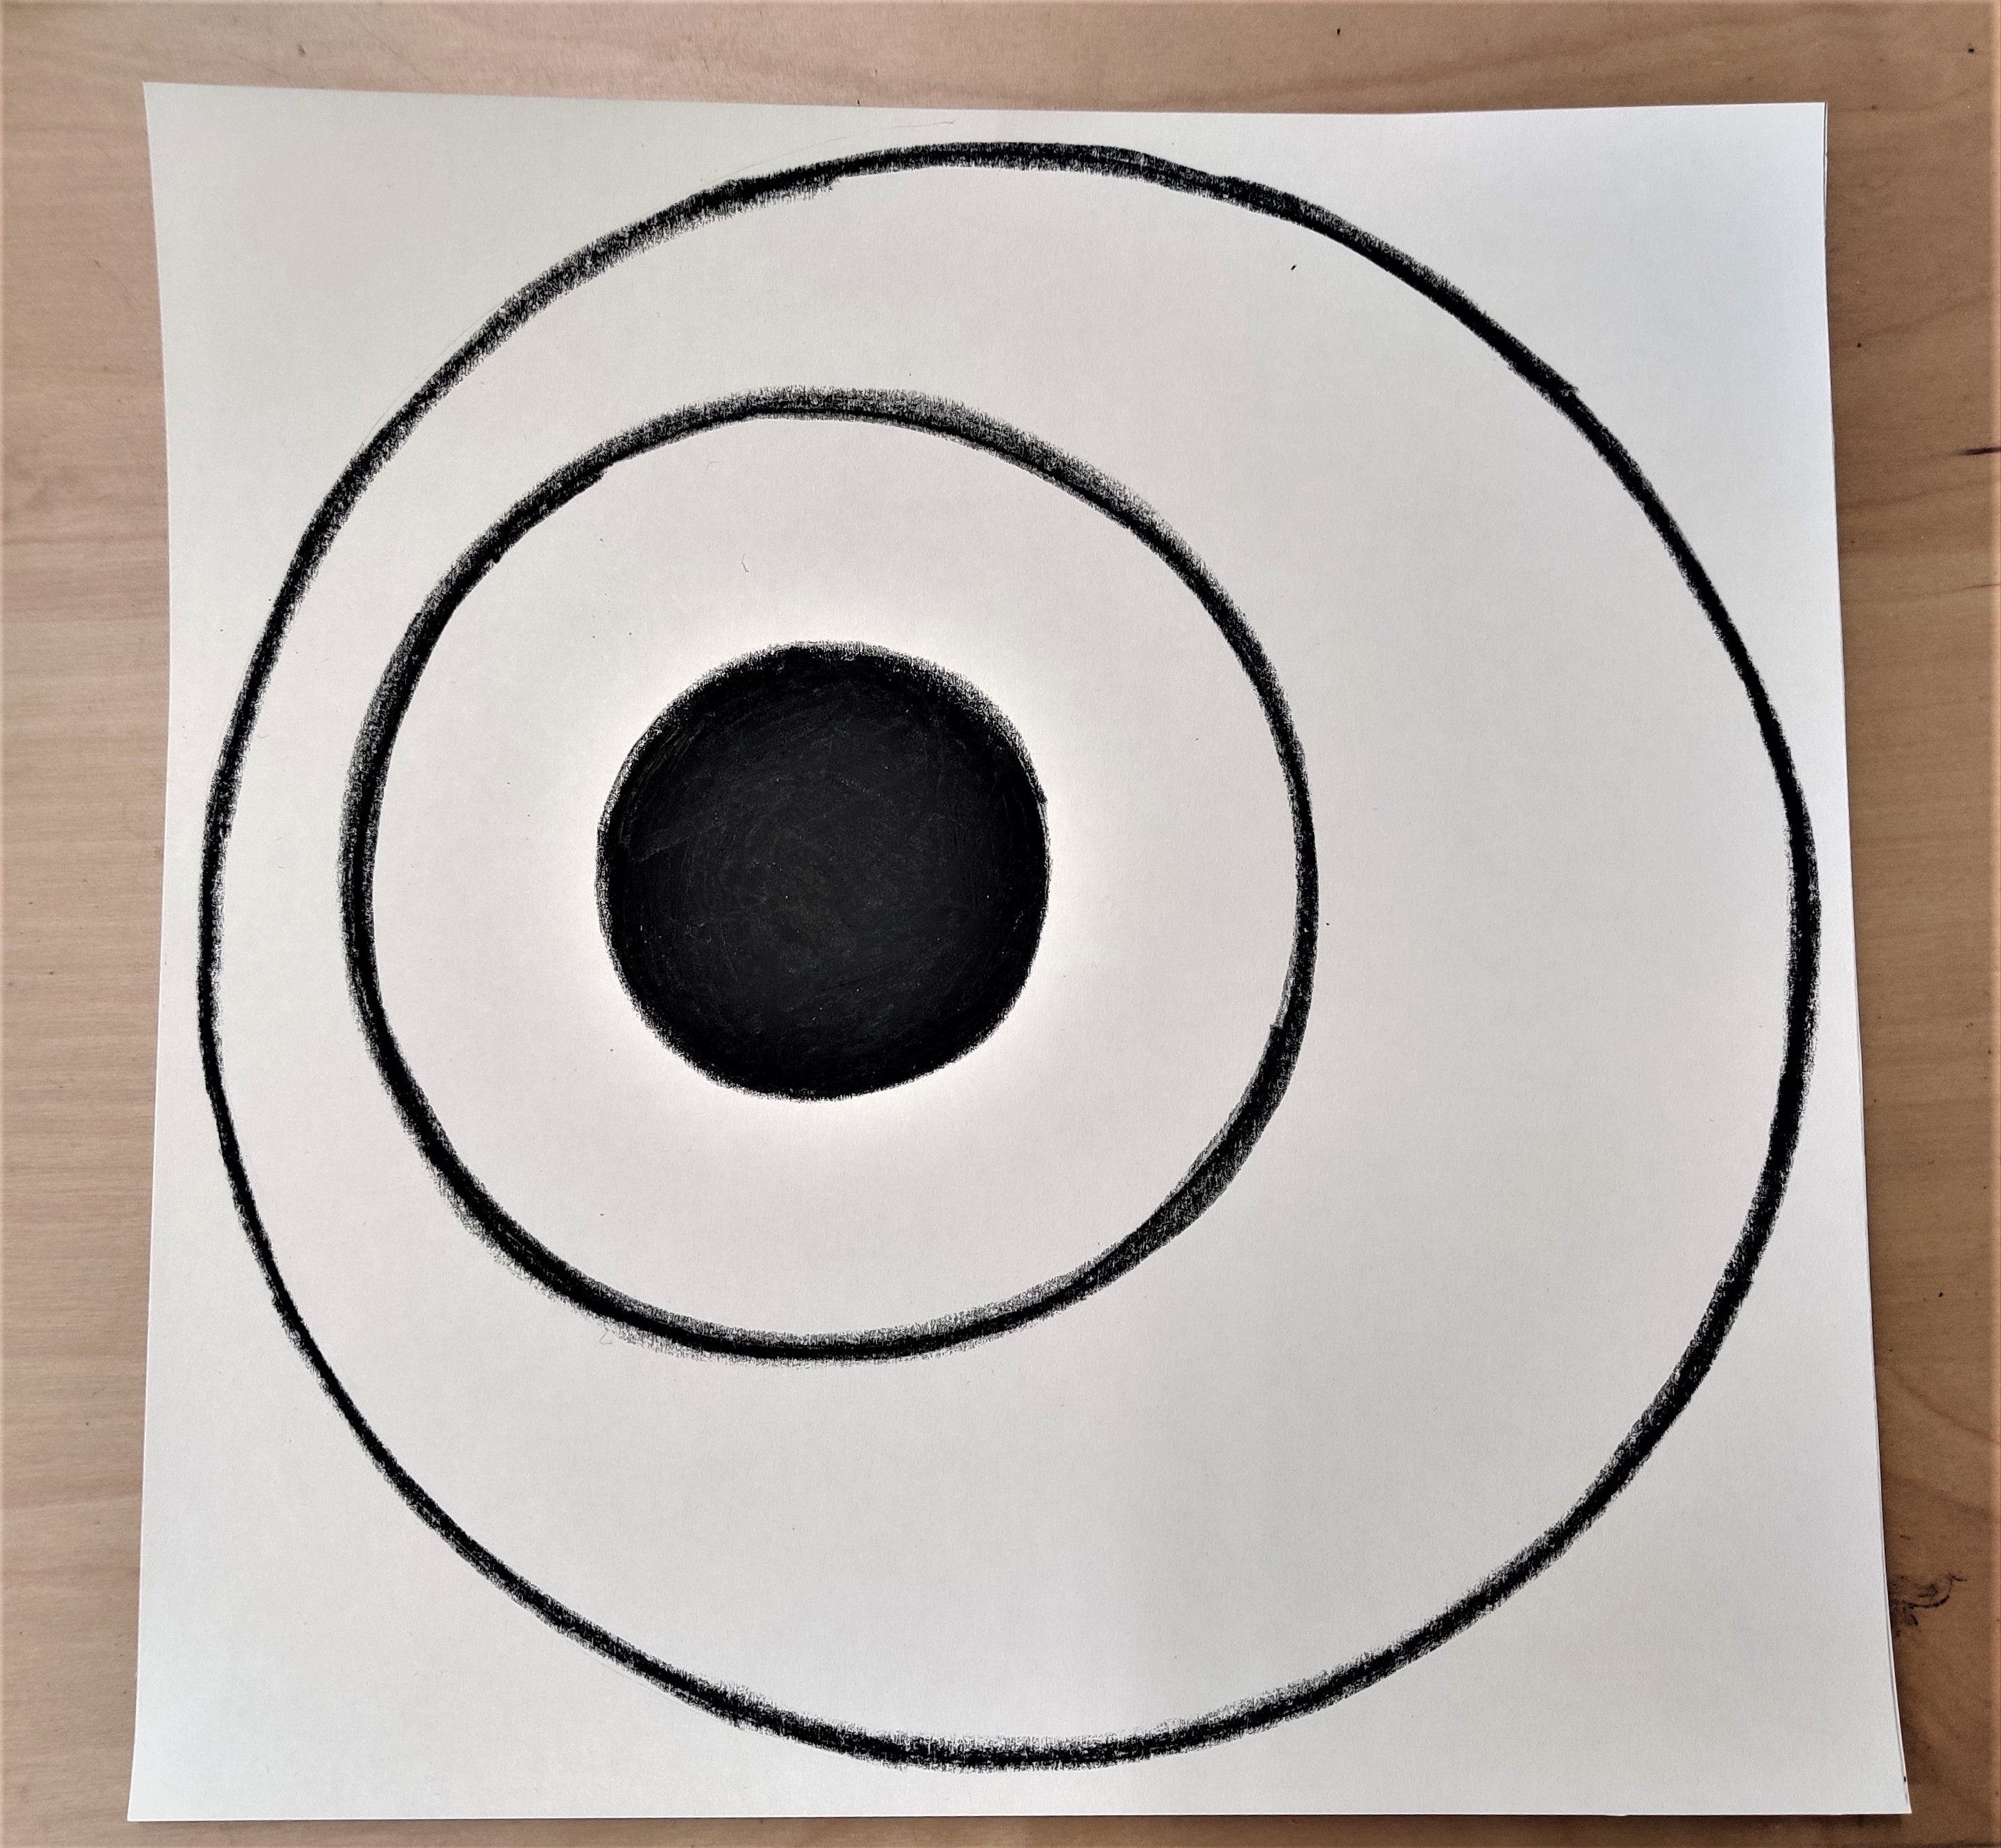
4. Vahvista nyt huolellisesti mustalla vahaliidulla piirtämäsi lyijykynäviivat ja väritä keskimmäinen ympyrä kokonaan mustaksi.

Slide 8
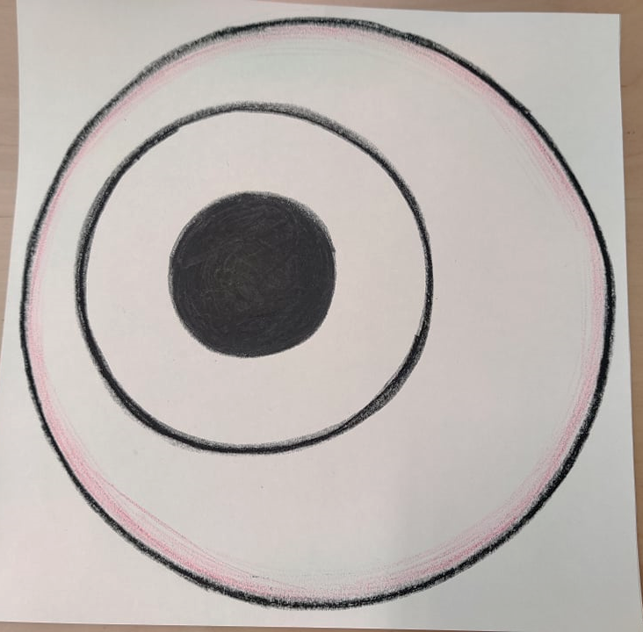
4. Tee karmiininpunaisella vahaliidulla silmän uloimmalle ympyrälle punainen pinta. Huom. Liitua ei tarvitse painaa paljon!

Slide 9
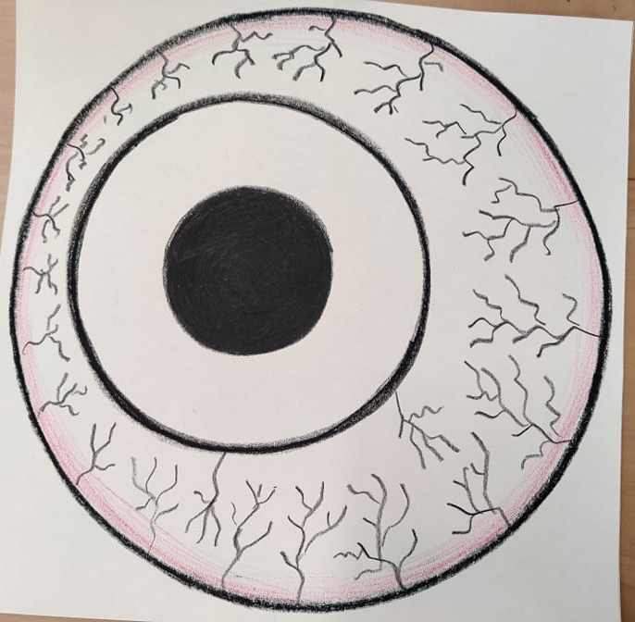
5. Tee sitten mustalla vahaliidulla verisuonia silmän ympärille.

Slide 10
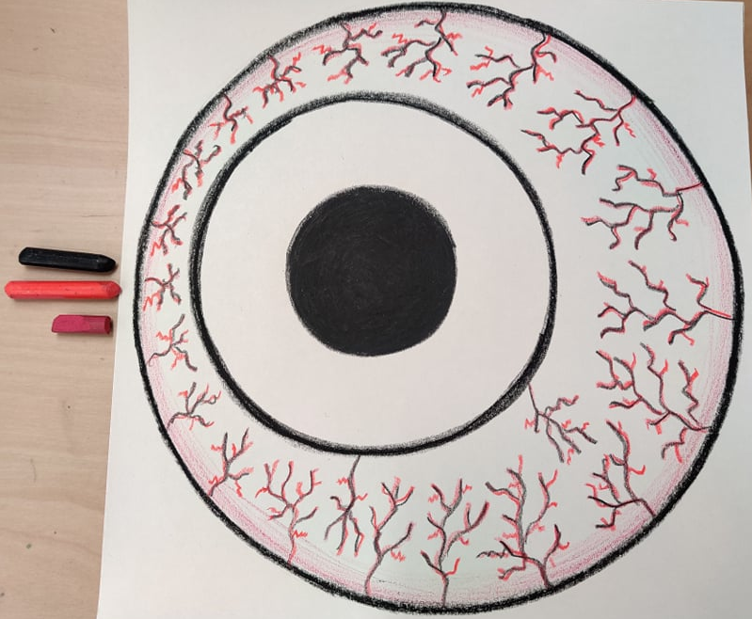
6. Lisää sinopeerinpunaista vahaliitua mustien verisuoniviivojen päälle. Voit piirtää myös lisää suonikoukeroita.

Slide 11
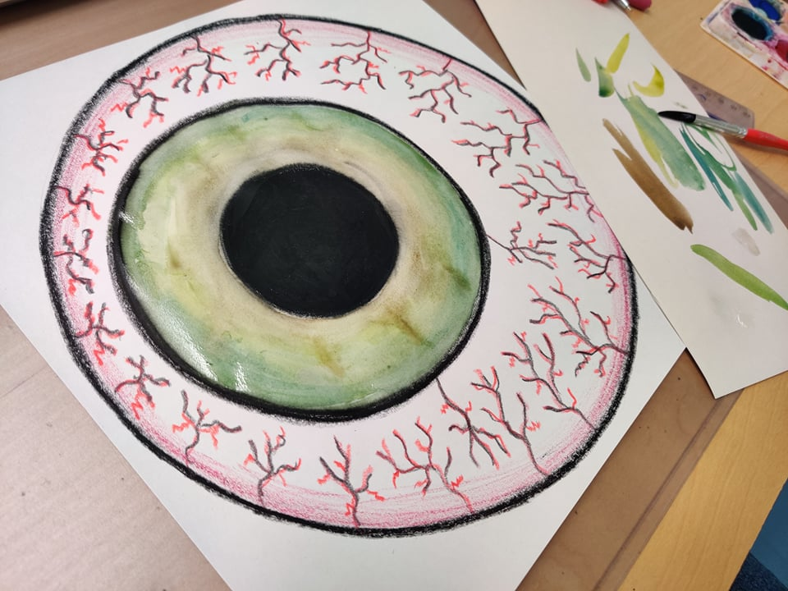
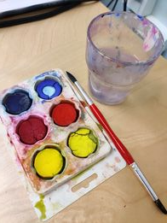
7. Seuraavaksi maalataan silmä. Käytä vesivärejä. Ole huolellinen maalauksessa ja mieti, miten värit liukuvat osuessaan toisiinsa.

Slide 12
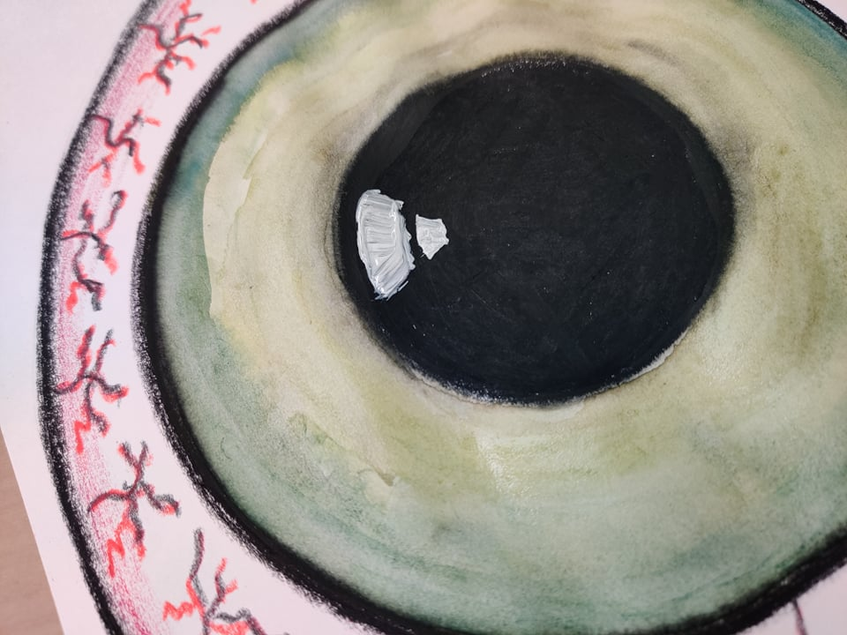
8. Sillä aikaa kun vesiväri kuivuu, maalaa silmän mustan osaan heijastus valkoisella pullovärillä ja ohuella siveltimellä.

Slide 13
9. Kun vesiväri on täysin kuivunut, tee mustalla vahaliidulla koukeroita sen päälle. Katso video!

Slide 14
Viimeistele ja huolittele!
10. Jos huomaat työssä korjattavaa tai lisättävää, tee se nyt. Sen jälkeen työsi on valmis!

